Slide 1
Comité de Seguimiento
PATRIMONIO AUTÓNOMO
FINDETER - SENA DIRECCION GENERAL
CO1.PCCNTR.1482420 de 2020.
Marzo 08 de 2023

Slide 2
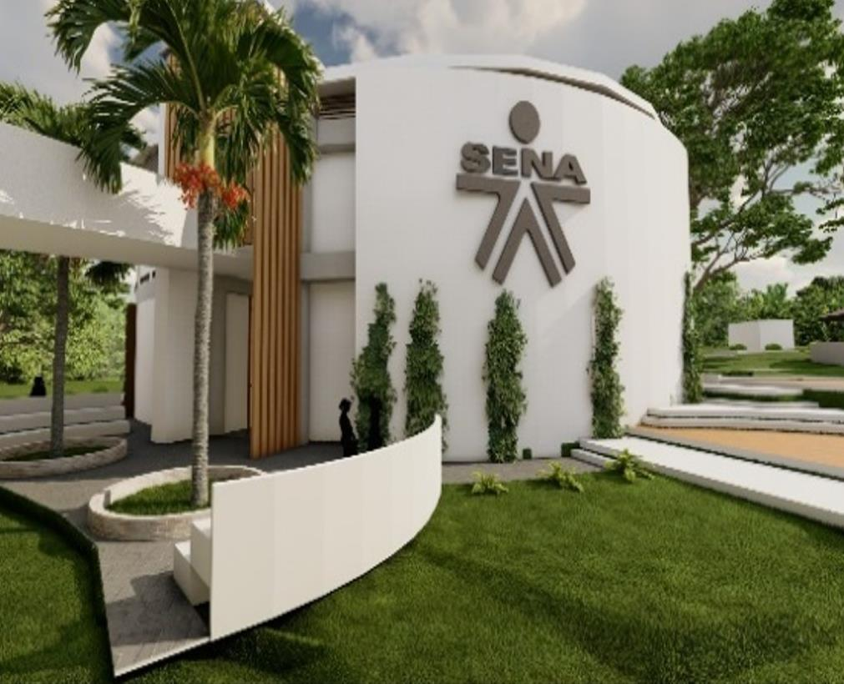
Programa
SENA REFORZAMIENTOS

Slide 3
Estado Proyecto Caldas, Antioquia - Etapa 2
Ejecución – Reforzamiento Estructural
VALOR PROYECTO $ 6.726.772.791,00 | FECHA INICIO | FECHA FIN | PORCENTAJES DE AVANCE ETAPA
ETAPA 1: $ 360.974.764,00 | 15/06/2021 | 15-12-2021 | Programado | 100 % |  | APROBADO
 |  |  | Ejecutado | 100 %
ETAPA 2: $ 6.365.798.027,00 | 06/04/2022 | 01/04/2022 | Programado | 89.59% |  | -18.09%
 |  |  | Ejecutado | 71.50%
ALCANCE BLOQUE | AREA PRIORIZADA | AREA DESARROLLADA | USO
16.1. 16.2 42 66.1 66.2 | 1387,31 M2 1358,58 M2 256,69 M2 263,41 M2 121,56 M2 | CENTRO DE RECURSOS NATURALES RENOVABLES LA SALADA, CALDAS, ANTIOQUIA. TOTAL 3887,75 M2 | EDIFICIO CENTRAL 16.1. EDIFICIO CENTRAL 16.2 TALLER AUTOMATIZACIÓN TALLER LÁCTEOS 66.1. TALLER LÁCTEOS 66.2. |  | BLOQUE 16 Programado.88.62% Ejecutado 71.90% Atraso: -16.72% BLOQUE 42. Programado.100% Ejecutado 74.14% Atraso: 25.86% BLOQUE 66 Programado.88.76% Ejecutado 68.26% Atraso: 20.50%
ACCIONES INMEDIATAS A IMPLEMENTAR. A la fecha se reporta un atraso del 18.09%, con un tiempo restante de ejecución 25 días calendario de la etapa II del contrato. Aplicación procedimiento de apremio contrato de interventoría. Se hacen observaciones al informe concepto de la supervisión. Aplicación procedimiento de apremio contrato de obra. En revisión jurídica Findeter Solicitud del contratista prórroga por cuarenta y cinco (45) días calendario. Costo estimado 38 millones aproximadamente. En la presente semana se radican y se inician trámites para aplicación de apremio. PERSONAL Y MANO DE OBRA: 6 Administrativo: 52 Operativo: 78 personas

Slide 4
Estado Proyecto Caldas, Antioquia - Etapa 2
Ejecución– Reforzamiento Estructural
EDIFICIO CENTRAL
EDIFICIO 16.1 Y EDIFICIO 16.2

Slide 5
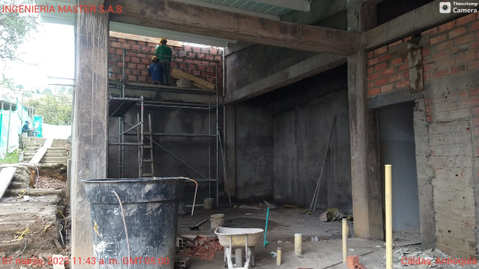
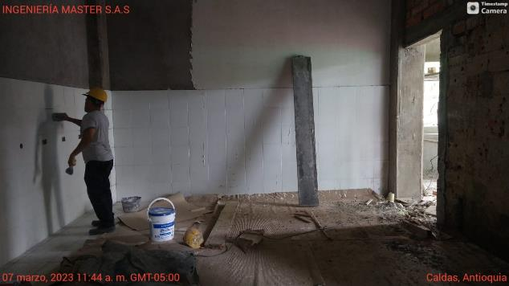
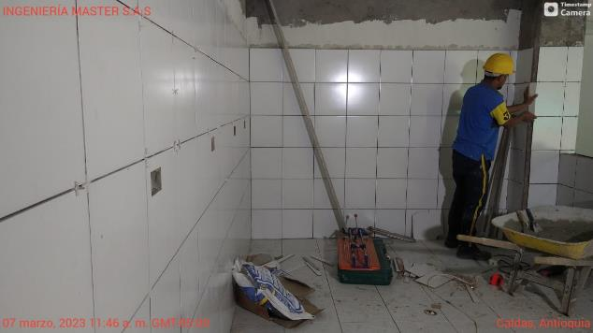
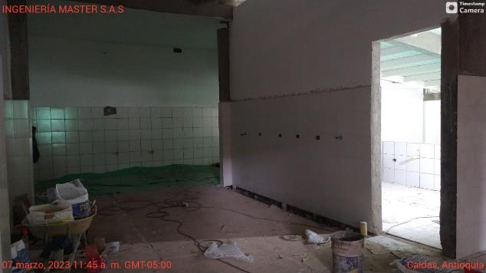
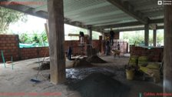
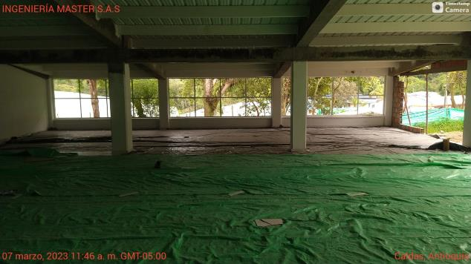
Estado Proyecto Caldas, Antioquia - Etapa 2
Ejecución– Reforzamiento Estructural
VISTA GENERAL INTERVENCIÓN DE REFORZAMIENTO ESTRUCTURAL EDIFICIO 16.

Slide 6
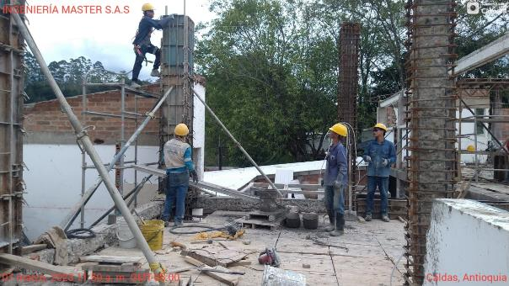
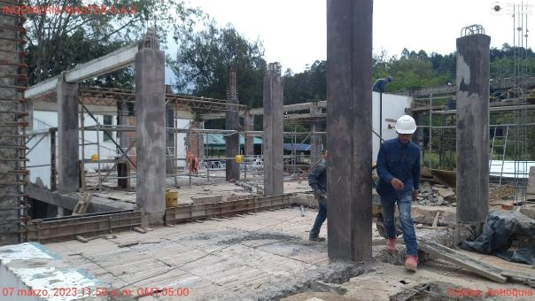
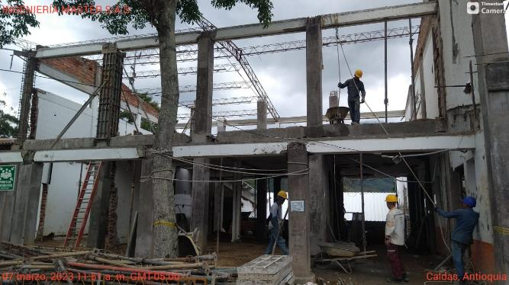
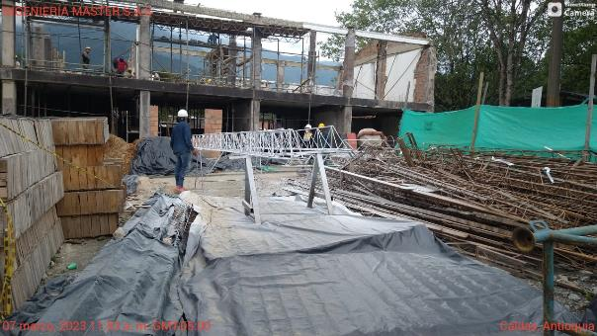
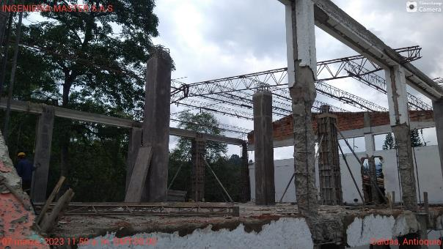
Estado Proyecto Caldas, Antioquia - Etapa 2
Ejecución– Reforzamiento Estructural
EDIFICIO 16.
Escarificación columnas y vigas.
Construcción anclajes.
Instalación de acero de refuerzo..
Concreto de refuerzo.
Retaquéo y apuntalamiento..
VISTA GENERAL INTERVENCIÓN DE REFORZAMIENTO ESTRUCTURAL EDIFICIO 16.

Slide 7
Estado Proyecto Caldas, Antioquia - Etapa 2
Ejecución– Reforzamiento Estructural
TALLER DE CARPINTERÍA
EDIFICIO 42.

Slide 8
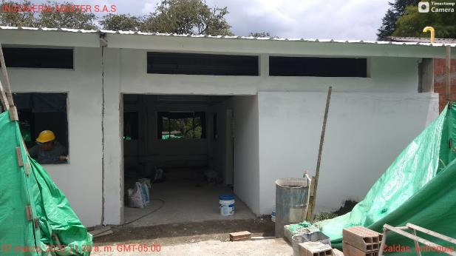
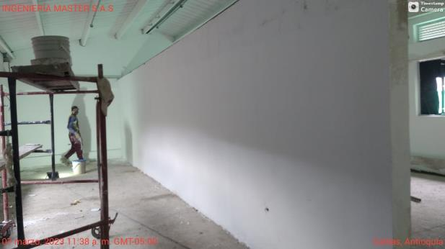
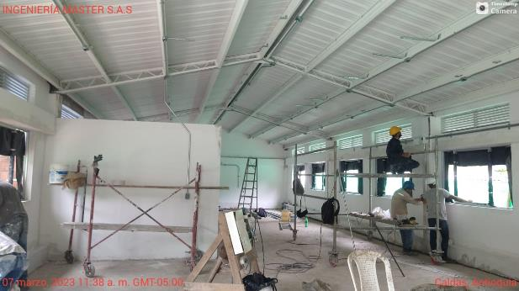
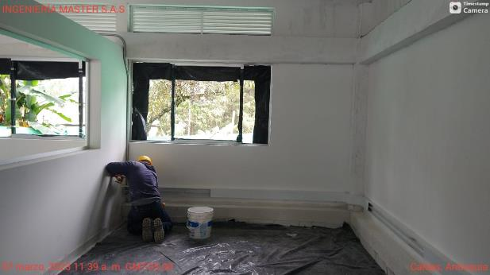
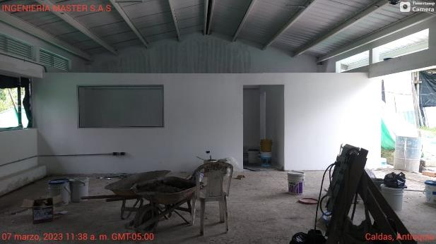
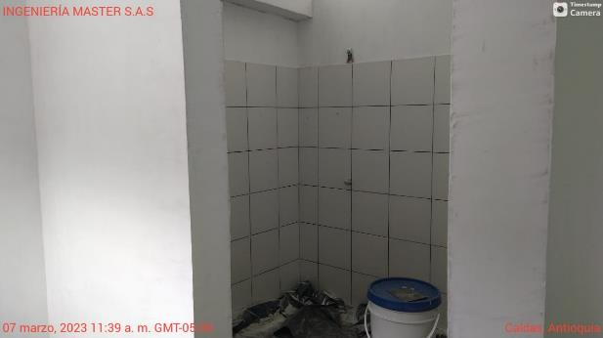
Estado Proyecto Caldas, Antioquia - Etapa 2
Ejecución– Reforzamiento Estructural
EDIFICIO 42. Pañetes internos y divisiones, estuco y pintura, redes eléctricas.
VISTA GENERAL INTERVENCIÓN DE REFORZAMIENTO ESTRUCTURAL EDIFICIO 42.

Slide 9
Estado Proyecto Caldas, Antioquia - Etapa 2
Ejecución– Reforzamiento Estructural
TALLER DE LÁCTEOS
EDIFICIO 66.1 Y EDIFICIO 66.2

Slide 10
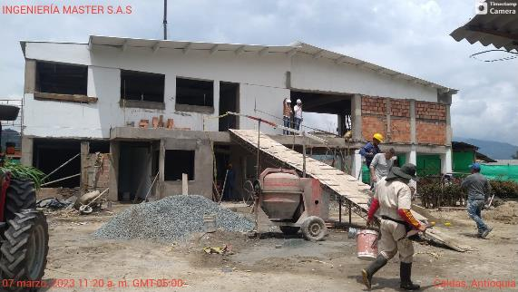
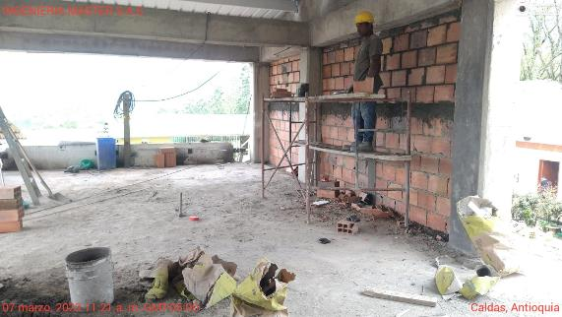
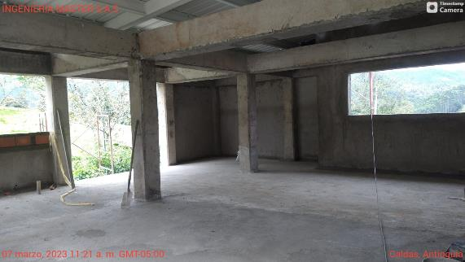
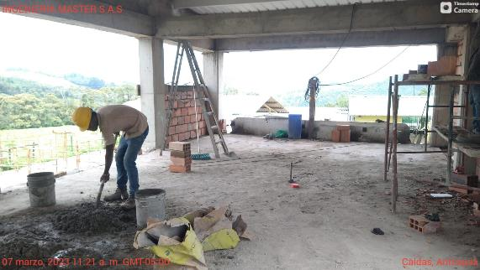
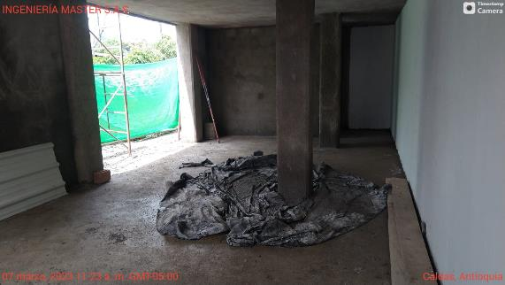
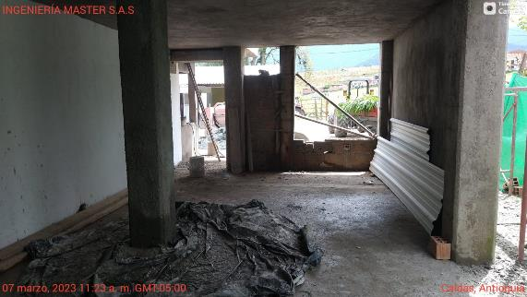
Estado Proyecto Caldas, Antioquia - Etapa 2
Ejecución– Reforzamiento Estructural
EDIFICIO 66.1.
Mampostería y cierre de espacios. Pañetes muros internos.
VISTA GENERAL INTERVENCIÓN DE REFORZAMIENTO ESTRUCTURAL EDIFICIO 66.1. Y 66.2.

Slide 11
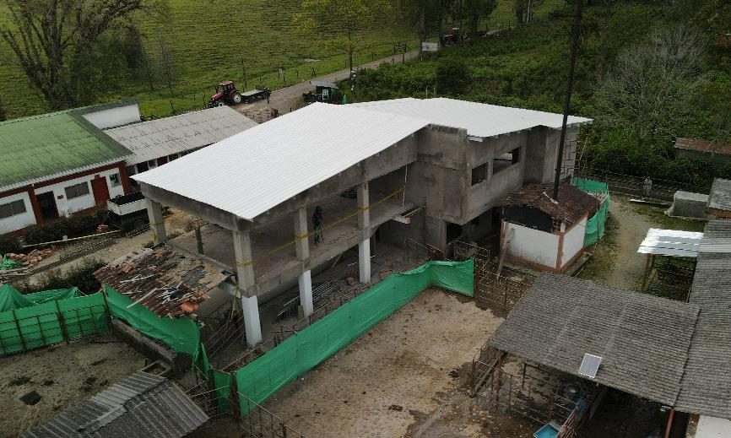
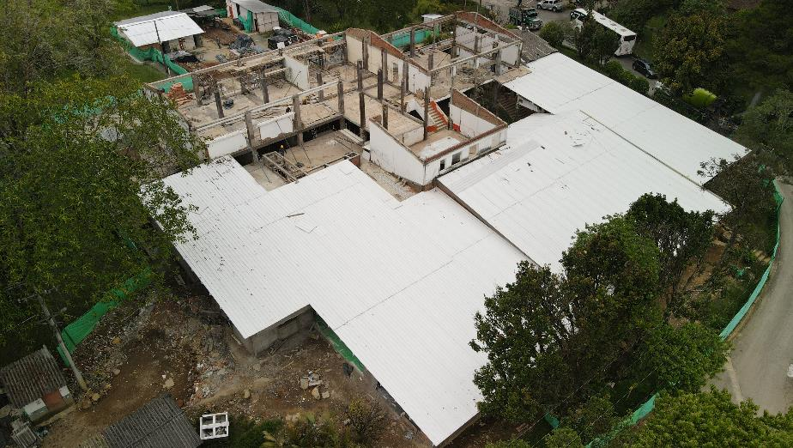
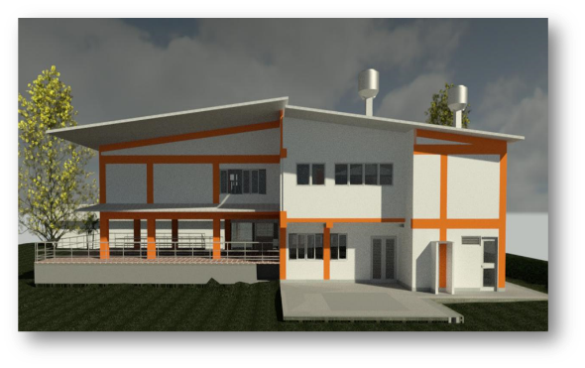
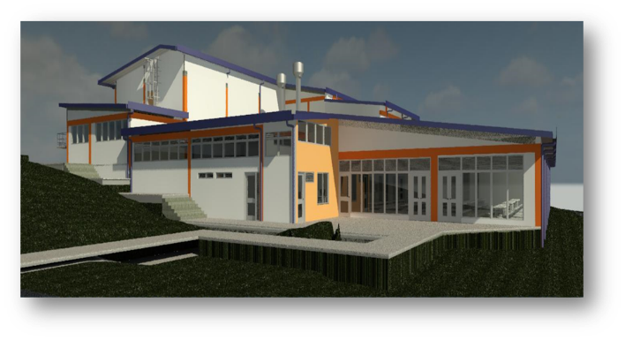
Estado Proyecto Caldas, Antioquia - Etapa 2
Ejecución– Reforzamiento Estructural
C
B
A
C
VISTA GENERAL INTERVENCIÓN DE REFORZAMIENTO ESTRUCTURAL EDIFICIO 66.1. Y 66.2.

Slide 12
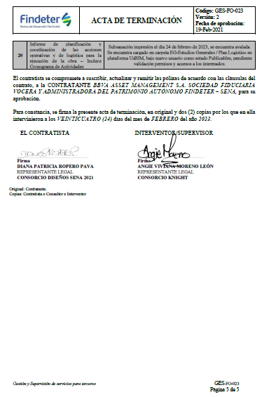
Estado Proyecto Cali – Complejo Salomia, Bloques 1,9,2 y 10 - Etapa 1
Ajuste a Diseños – Reforzamiento Estructural
VALOR PROYECTO | FECHA INICIO E1 | FECHA FIN E1 | PORCENTAJES DE AVANCE ETAPA Corte 05/03/2023
$ 328.981.911 | 09/08/2021 | 24/02/2023 | Programado | 100% | -1,83%
 |  |  | Ejecutado | 98,17%
ALCANCE | AREA PRIORIZADA | AREA POR DESARROLLAR | USO
BLOQUE 1 | 4.230 M2 | 994,16 | Centro de Electricidad y Automatización Industrial – CEAI
BLOQUE 9 | 4.230 M2 | 1411,14
BLOQUE 2 |  | 439,7 | Servicio Médico Asistencial
BLOQUE 10 |  | 1.385,00 | Administrativo – Despacho Regional
1. Gestiones Findeter - seguimiento (Supervisión).
  Cierre de consultoría: En atención a la obtención de licencia se verifica cierre de especialidades con la consultoría. En trámite
  En cierre de planimetría estructural, arquitectura, hidrosanitaria y eléctrica. Se encuentra en revisión de entrega final de presupuesto de los 4 bloques.
2. Seguimiento Productos Patrimoniales: Aprobada
3. Seguimiento Licencia de Construcción: Expedida resolución No. 76001-1-22-2530 -VU-22-8542 - SNR -22-1131
  4. Aprobación de continuidad del proyecto: Aprobado
5. Priorización y aprobación de una (1) alternativa de ejecución Etapa 2: Aprobado
6. Proyección de Cronograma de ejecución etapa 1 y 2: En trámite
7. En ejecución de estructuración proceso Etapa 2: En trámite
Estudio previo inicial obra e interventoría
Presupuestos inicial obra e interventoría

Slide 13
Estado Proyecto Girón, Bloque 8 - Etapa 1
Ajuste a Diseños – Reforzamiento Estructural
VALOR PROYECTO | FECHA INICIO E1 | FECHA FIN E1 | PORCENTAJES DE AVANCE ETAPA Corte 05/03/2023
$ 251.148.980 | 09/08/2021 | 09/03/2022 | Programado | 100% | -5,59%
 |  |  | Ejecutado | 94,41%
ALCANCE | AREA PRIORIZADA | AREA POR DESARROLLAR | USO
BLOQUE 8 | 5.419 M2 | 5.419 M2 | Centro Integral De Mantenimiento Integral Bloque 8 Ubicado En Girón - Santander
1. Priorización de continuidad o desistimiento del proyecto: En trámite
2. Cierre y traslado de producto de estudios y diseños al SENA. En trámite
En atención a la respuesta de los anteriores numerales, se notifica a la Dirección General del cierre y traslado de la consultoría.
3. Temas varios: En trámite
Posible solicitud de Comité Técnico y Fiduciario.
NOTA: Nos encontramos a la espera de la toma de decisión del SENA sobre continuar con el proyecto con la asignación total de recursos para ejecutar o desistimiento del proyecto y traslado de recursos a otros proyectos del programa de reforzamientos.
Suscripción del Acta de entrega al cliente por parte del SENA.
Gestiones Findeter - seguimiento (Supervisión).
Exposición de la consultoría y plan logístico mediante la metodología BIM e ingenierias transversales se realiza notificación mediante comunicado No. 22022520010398 de fecha 12/12/2022. Ejecutado
  Se remite correo electrónico con acta de socialización para firma de los asistentes mediante correo electrónico de fecha 10/01/2023
Toma de decisión de continuación del proyecto para la ejecución de etapa 2 y/o Toma de decisión de desistimiento del proyecto y se pasan los recursos a otro proyecto por parte del SENA regional y Dirección general. En trámite
  Se remite comunicado al SENA a la espera de toma de decisión mediante Rad. 22023520000256 de fecha 13/01/2023
  Se remitirá reiteración de comunicado al SENA, al no tener respuesta.
Cierre de consultoría. En trámite
  Se remite comunicado al SENA remitiendo los productos de consultoría aprobados por la interventoría mediante Rad. 22023520000255 de fecha 13/01/2023
  Se remite acta de entrega y recibo con Rad. 2202352001618 de fecha 23/02/2023 para firma del SENA. Nos encontramos a la espera de la remisión a Findeter

Slide 14
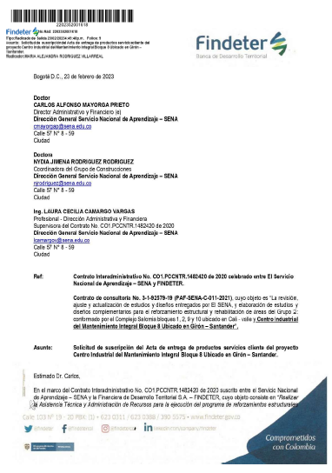
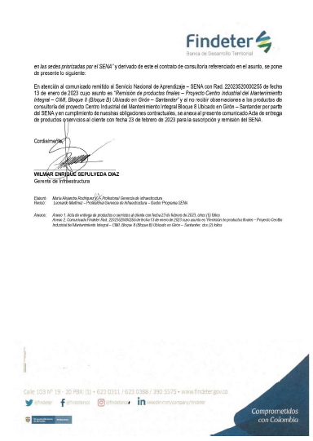
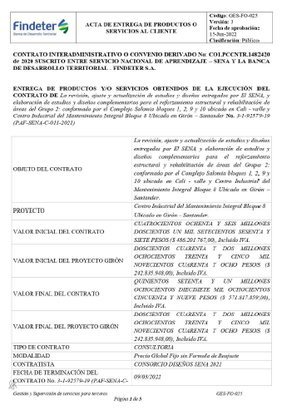
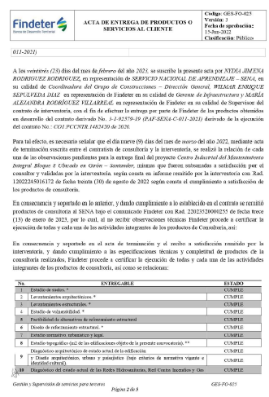
3. Cierre de consultoría:
Se remite comunicado al SENA remitiendo Acta de entrega y recibo al cliente mediante Rad. 2202352001618 de fecha 23/02/2023. se encuentra en firma del SENA.

Slide 15
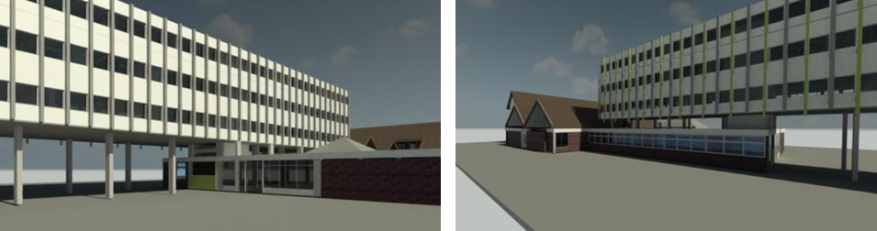
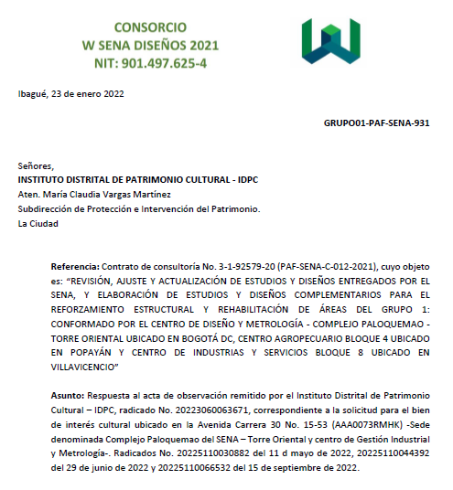
Estado Proyecto Bogotá - Torre Oriental - Etapa 1
Ajuste a Diseños – Reforzamiento Estructural
VALOR PROYECTO | FECHA INICIO E1 | FECHA FIN E1 | PORCENTAJES DE AVANCE ETAPA (Corte 5-Mar-2023)
$ 419.884.492 | 11/08/2021 | 11/03/2023 | Programado | 80.96% | -8.11%
 |  |  | Ejecutado | 72.85%
ALCANCE | AREA PRIORIZADA | AREA DESARROLLADA | USO
TORRE ORIENTAL | 4.805 M2 | - | Centro de Diseño y Metrología - Complejo Paloquemao - Bogotá
Actividades Ejecutadas
Contratos suspendidos a partir del 11-Oct-2022 y hasta el 13-May-2023.
El 23-Ene-2023 la consultoría radicó en el IDPC la subsanación de las observaciones informadas mediante acta. El 24-Ene-2023 el IDPC notifico la recepción de las subsanaciones mediante radicado No. 20235110004902. Tanto consultoría como interventoría y Findeter gestionarán en la medida de lo posible la priorización del proceso para obtener lo antes posible el permiso de intervención requerido para continuar con los trámites de solicitud de licencia de construcción del proyecto.
Frente a la posibilidad de radicar en simultáneo la solicitud de licencia de construcción del proyecto ante curaduría, la consultoría informó lo siguiente: "… Por ende, si se llegase a radicar en paralelo la solicitud de licencia mientras que aún continúa en trámite la autorización de intervención de BIC ante el Instituto Distrital de Patrimonio Cultural, se entendería que la radicación en la Curaduría Urbana no fue en legal y debida forma."
La consultoría voluntariamente adelantó algunos aspectos frente al diseño eléctrico de la Torre, los cuales están siendo revisados por la interventoría.
Causas de Atraso.
El atraso, según lo reportado por la interventoría, corresponde totalmente a la tardía entrega de observaciones por parte del IDPC frente al trámite patrimonial.
Gestiones Supervisión
Coordinación de reuniones con Directivos e Instructores de la Torre Oriental, SENA Regional, Grupo de Construcciones y Grupo de Formación Profesional, Fondecun, IDPC, Curadurías.
Seguimiento tramite patrimonial ante el IDPC.
Gestión y programación de reuniones con curadurías urbanas de Bogotá, con el fin de socializar los aspectos relevantes del proyecto de reforzamiento estructural.
Comunicado de subsanación de observaciones IDPC – Radicado No. 20235110004902

Slide 16
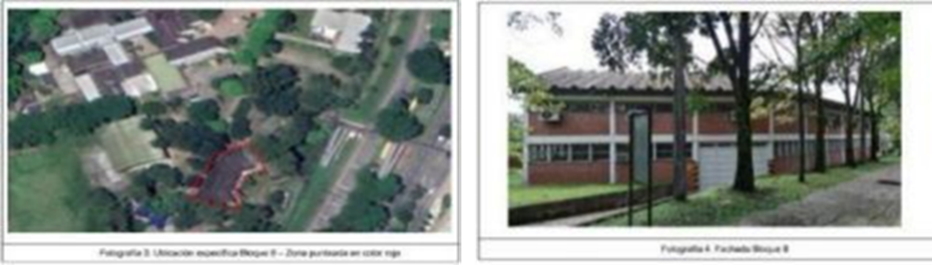
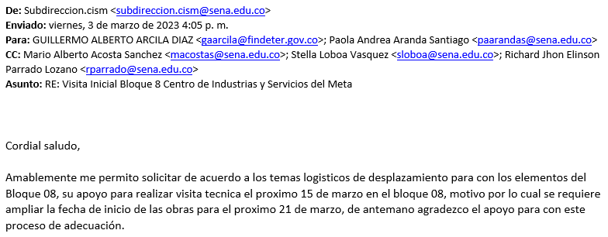
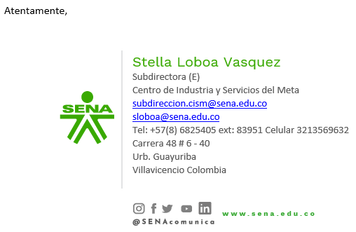
Estado Proyecto Villavicencio- Etapa 2
Reforzamiento Estructural
VALOR PROYECTO OBRA | FECHA INICIO E1 | FECHA FIN E1 | PORCENTAJES DE AVANCE (Corte 5-Mar-2023)
$ 2.136.664.444 | Por definir | Por Definir | Programado | 0% | -
 |  |  | Ejecutado | 0%
ALCANCE | AREA PRIORIZADA | AREA DESARROLLADA | USO
BLOQUE 8 | 1.500 M2 | - | Centro de Industria y Servicios del Meta – Villavicencio
Actividades Ejecutadas.
Contrato de obra e interventoría debidamente suscrito y legalizado.
El 20 de febrero de 2023 se hizo entrega en medio digital de la totalidad de los productos derivados del contrato de consultoría, para que el contratista inicie con la revisión, ajuste y en caso de que aplique optimización de los mismos.
Interventoría y supervisión adelantan revisión de los documentos previos requeridos para suscribir actas de inicio de los contratos.
El 27-Feb-2023 se llevó a cabo visita inicial el Bloque 8 Junto a contratista, interventoría, funcionarios del Centro de Formación y Findeter. El Coordinador Administrativo del Centro de Formación, Dr. Richar Parrado, solicitó iniciar los contratos y proyectos el lunes 6 de marzo de 2023, con el fin de coordinar y culminar el traslado de algunos programas de formación del bloque 8 a la Sede Popular.
Contratista e interventoría estaban programados para iniciar el lunes 6 de marzo de 2023 según compromiso. Mediante llamada telefónica y posterior correo electrónico recibido por parte de la Dra. Stella Loboa, Subdirectora del Centro de Formación, se solicitó aplazar el inicio de los contratos y proyectos hasta el 21 de marzo de 2023.
Acorde a lo anterior, la idea es poder adelantar algunas actividades administrativas como revisión de diseños y elaboración de actas de vecindad para lo cual se están gestionando los ingresos con el Centro de Formación.

Slide 17
Estado Proyecto Bogotá - Torre Occidental - Etapa 1
Ajuste a Diseños – Reforzamiento Estructural
VALOR PROYECTO | FECHA INICIO E1 | FECHA FIN E1 | PORCENTAJES DE AVANCE ETAPA CON CORTE AL 05/03/2023
$1.109.049.479 | 11/08/2021 | 09/02/2023 | Programado | 100 % | -5,00 %
 |  |  | Ejecutado | 95 %
ALCANCE | AREA PRIORIZADA | USO
Centro de Diseño y Metrología – Gestión Industrial - Torre Occidental – Complejo Paloquemao | 2.923 M2 | Módulo de: Portería, foso de ascensor, pto fijo y acceso.
Módulo de Laboratorios, aulas y zonas administrativas. |  | Módulo de Laboratorios, aulas y zonas administrativas.
AVANCE COMPONENTES:
Tramites contractuales: Se adelanta el tramite correspondiente a la solicitud de modificación de la forma de pago de los contratos de obra e interventoría.
Intervención patrimonial: Aprobada, mediante resolución No. 738 del 27 de diciembre de 2022 expedida por el IDPC; “Por medio de la cual se resuelve una solicitud de intervención para el Centro de Diseño y Meteorología – Gestión Industrial Torre Occidental – del predio ubicado en la Avenida Carrera 30 No. 15-53, sede del Servicio Nacional de Aprendizaje – SENA de la ciudad de Bogotá D.C.”​
Estructura: Aprobado por interventoría.
Arquitectura: Aprobado por interventoría.
Diseño hidrosanitario -RCI –GAS – Diseño eléctrico: Producto aprobado por interventoría.
Gestión de servicios públicos: Producto aprobado por interventoría.
PLAN SST – BIOSEGURIDAD: Aprobado por interventoría.
Plan logístico: El plan logístico del punto fijo y recepción se encuentra aprobado por los Centros de Formación de Diseño, Metrología y Gestión Industrial, el desalojo de los activos del SENA finalizara en el transcurso del mes de marzo.
Coordinación BIM 360: El modelo del diseño de reforzamiento presenta un avance del 100%, las instalaciones eléctricas un avance del 100% y las redes hidrosanitarias presentan un avance del 100%. No obstante el avance esta siendo validado por la interventoría.
Componente Presupuestal: En ajuste.
Licencia de Reforzamiento: En tramite ante la Dirección Regional del Distrito Capital del SENA, la suscripción del formato remitido por la Curaduría Urbana No. 2, denominado “AUTORIZACION PARA TRAMITES DE LICENCIAS URBANISTICAS PERSONA JURIDICA” el cual se deberá complementar con el acta de posesión, resolución de posesión, copia de cedula de ciudadanía, RUT SENA y Certificado de Existencia y Representación Legal no mayor a 30 días, para radicar en debida forma la solicitud de licencia en la modalidad de reforzamiento.

Slide 18
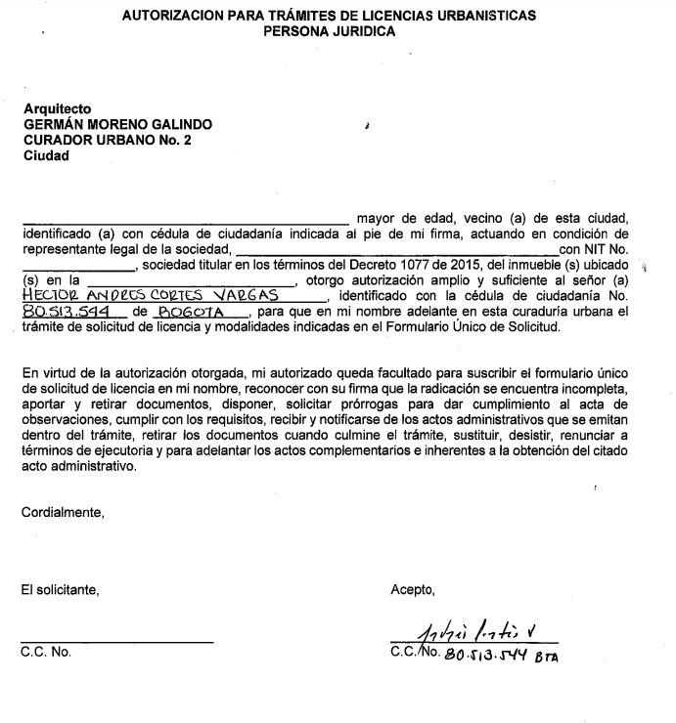
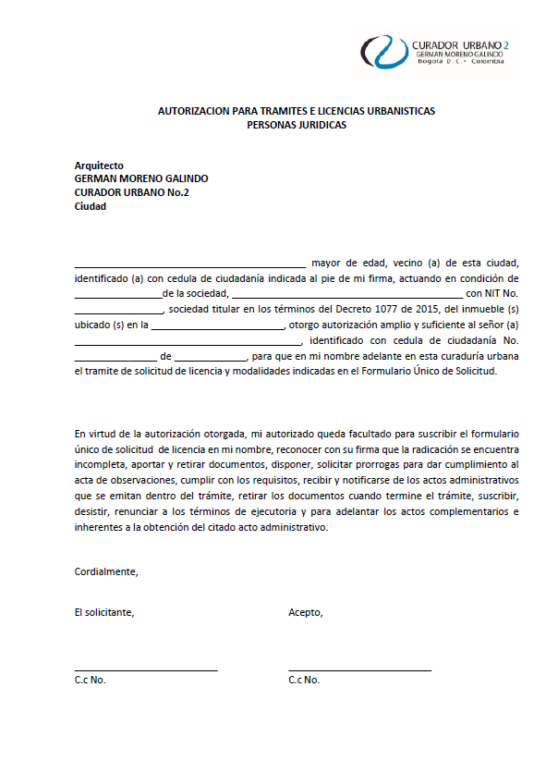



Estado Proyecto Bogotá - Torre Occidental - Etapa 1
Anexos

Slide 19
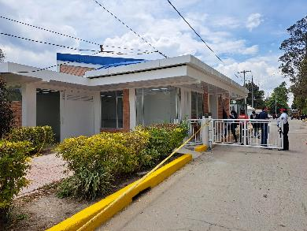
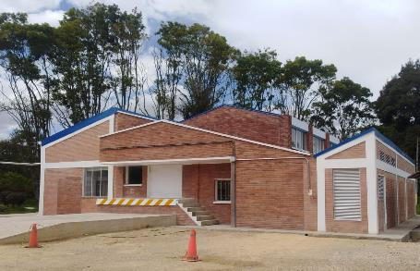
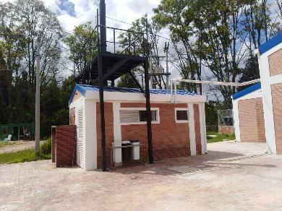
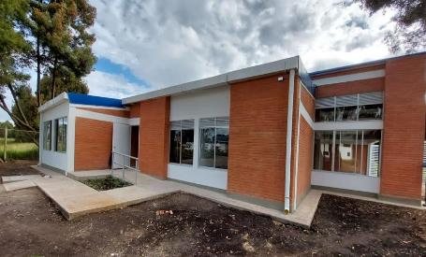
Estado Proyecto Mosquera - Etapa II
Reforzamiento Estructural
VALOR PROYECTO | FECHA INICIO E2 | FECHA FIN E2 | PORCENTAJES DE AVANCE ETAPA
2.513.416.211 | 31-may-22 | 14-ene-23 | Programado | 100 % | 0%
 |  |  | Ejecutado | 100 %
ALCANCE | AREA PRIORIZADA | AREA DESARROLLADA | USO
BLOQUE 1 | 785,28 M2 | 88,3 M2 | Área de vigilancia, atención al público y comercialización, APE.
BLOQUE 15 Y 16 |  | 428,05 - 30,84 M2 | Edificio de lácteos y caldera.
BLOQUE 24 |  | 238,09 M2 | Casa fiscal – Bienestar
DURACIÓN ETAPA II |  |  | 7 Meses y 15 Días Calendario – 228 días
TIEMPO TRANSCURRIDO (DÍAS) |  |  | 228
CONTRACTUAL:
Se envió el acta por correo electrónico para firma de Dirección General.
ACCIONES PARA TERMINACIÓN DEL CONTRATO E INICIO DE PROCESO DE CIERRE CONTRACTUAL Y LIQUIDACIÓN
Se reprogramó socialización por coordinación de agenda con las profesionales sociales, se confirmó con el Centro de Formación que se realizará el 21 de marzo de 2023 – 9 am.
En obra se tiene pendiente el retiro de un contenedor que se dejó para continuar con el cuarto de monitoreo y vigilancia. Este se debe trasladar al bloque 1, lo cual debe ser coordinado entre el proveedor de telecomunicaciones y la empresa de vigilancia. – Se envió correo informando la situación y solicitando una visita al Centro de Formación para presentar la necesidad del traslado.
Se tiene pendiente el envío del informe final de contratista de obra e interventoría – Se enviará comunicado solicitando esto.
Se tiene pendiente la radicación de documentos en versión física y digital resultado del contrato por parte de la interventoría en Findeter para envío a la Dirección General del SENA – La interventoría radicó los documentos en Findeter el 02/03/2023, esto está en revisión para posterior envío al SENA.

Slide 20
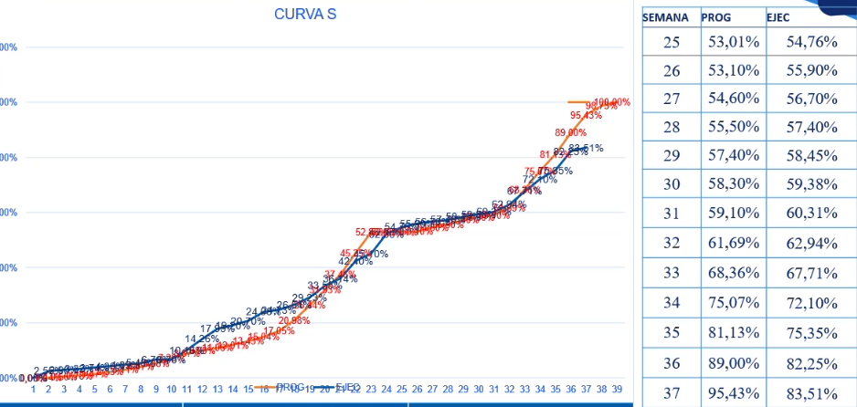
Estado Proyecto Pasto - Etapa 2
Ajuste a Diseños- Reforzamiento estructural
VALOR PROYECTO | FECHA INICIO - FECHA FIN |  | PORCENTAJES DE AVANCE ETAPA |  |  | ALCANCE | AREA PRIORIZADA | AREA DESARROLLADA | USO
$ 3.996.287.267 |  |  |  |  |  | BLOQUE
$ 3.996.287.267 |  |  |  |  |  | BLOQUE
ETAPA 1: 243.334.999 | 30-jun-21 | Programado | 100% |  | APRENDICES 3.200 | 10 | 218,15 | 237.20 | COORDINACION ACADEMICA
 | 30-dic-21 | Ejecutado |  |  |  | 40 | 1092.71 | 1352.40 | ARCHIVO CENTRAL
ETAPA 2: 3.752.952.268 | 13-jun-22 | Programado | 95,43 % | ATRASO 11, 92 % | INSTRUCTORES 110 | 41 | 898.96 | 272.72 | AULAS Y CAPACITACION
 |  |  |  |  |  | 41A | 27.77 | 103,4 | PASILLO
 | 13-mar-23 | Ejecutado | 83,51 % |  |  | 41A | 27.77 | 103,4 | PASILLO

Slide 21
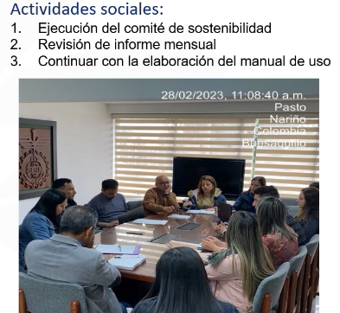
Estado Proyecto Pasto - Etapa 2
Ajuste a Diseños- Reforzamiento estructural
COMPONENTE SOCIAL

Slide 22
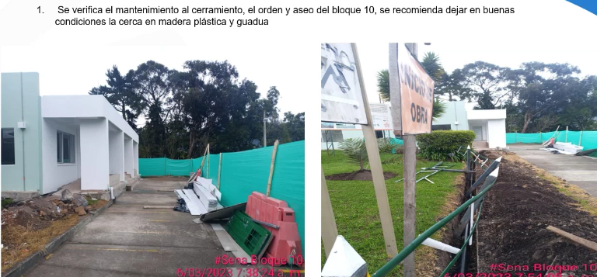
Estado Proyecto Pasto - Etapa 2
Ajuste a Diseños- Reforzamiento estructural
COMPONENTE AMBIENTAL

Slide 23
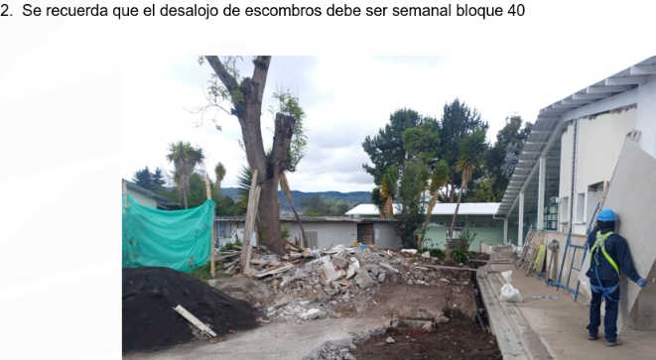
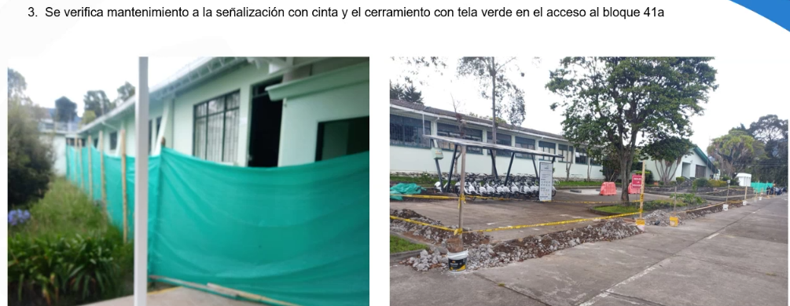
Estado Proyecto Pasto - Etapa 2
Ajuste a Diseños- Reforzamiento estructural
COMPONENTE AMBIENTAL

Slide 24
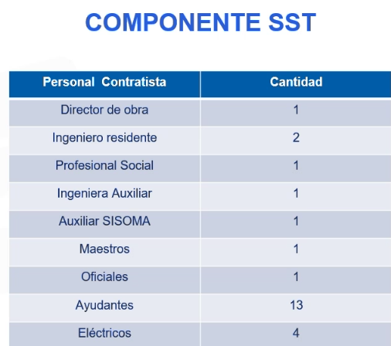


Estado Proyecto Pasto - Etapa 2
Ajuste a Diseños- Reforzamiento estructural
COMPONENTE SST

Slide 25


Estado Proyecto Pasto - Etapa 2
Ajuste a Diseños- Reforzamiento estructural
BLOQUE 10

Slide 26



Estado Proyecto Pasto - Etapa 2
Ajuste a Diseños- Reforzamiento estructural
BLOQUE 10
ACTIVIDADES DE LA SEMANA

Slide 27


Estado Proyecto Pasto - Etapa 2
Ajuste a Diseños- Reforzamiento estructural
BLOQUE 40

Slide 28




Estado Proyecto Pasto - Etapa 2
Ajuste a Diseños- Reforzamiento estructural
BLOQUE 40
ACTIVIDADES DE LA SEMANA
Compactación mecánica ,Instalación de malla electros. y concreto 3000 psis en rampa de acceso. (Tramo 2)
Montaje de estructura y laminas de pvc para sistema de cielo raso y luminarias led
Instalación de tubería y accesorios red de gas para calentadores de agua.
Elaboración e Instalación de ventaneria en aluminio - Montaje de estructura y laminas de fibrocemento sobre dintel.

Slide 29


Estado Proyecto Pasto - Etapa 2
Ajuste a Diseños- Reforzamiento estructural
BLOQUE 41

Slide 30

Estado Proyecto Pasto - Etapa 2
Ajuste a Diseños- Reforzamiento estructural
BLOQUE 41
ACTIVIDADES DE LA SEMANA

Slide 31

Estado Proyecto Pasto - Etapa 2
Ajuste a Diseños- Reforzamiento estructural
BLOQUE 41
ACTIVIDADES DE LA SEMANA

Slide 32


Estado Proyecto Pasto - Etapa 2
Ajuste a Diseños- Reforzamiento estructural
BLOQUE 41A

Slide 33




Estado Proyecto Pasto - Etapa 2
Ajuste a Diseños- Reforzamiento estructural

Slide 34

Estado Proyecto Pasto - Etapa 2
Ajuste a Diseños- Reforzamiento estructural

Slide 35



Estado Proyecto Espinal - Etapa II
Ajuste a Diseños – Reforzamiento Estructural
VALOR PROYECTO | FECHA INICIO E2 | FECHA FIN E2 | PORCENTAJES DE AVANCE ETAPA II
2.431.385.707 | 04-OCT-2021 | 02-MAYO-2022 | Programado | 100% | -0,00%
 |  |  | Ejecutado | 100%
ALCANCE | AREA PRIORIZADA | AREA DESARROLLADA | USO
KIOSKO - 4 | 1027 M2 | 150.17 M2 | Aula de Instructores
BLOQUE 33 |  | 234.95 M2 | Aulas de formación Agroindustria
BLOQUE 36 |  | 433.87 M2 | Ambientes de Formación Pluritecnologicos
 |  | 339.19 M2 | Aulas de Aprendizaje Agricultura
BLOQUE 51
ACCIONES FRENTE AL PROCESO DE CIERRE CONTRACTUAL Y LIQUIDACION
• El lunes 6 de marzo de 2023 se radicada ante el área de liquidaciones de Findeter el acta de liquidación del contrato de obra PAF-SENA-O-041-2020 junto con todos sus soportes bajo la incidencia No. INC 2023-000726.
• Se realiza suscripción del Acta de Entrega y Recibo a Satisfacción etapa II del contrato de interventoria No. PAF-SENA-I-048-2020 con fecha 03 de marzo de 2023.
• Se solicita ante la aseguradora actualización de pólizas frente al Acta de Entrega y Recibo a Satisfacción etapa II del contrato de interventoria, la cual se espera se de en la semana del 6 al 10 de marzo de 2023.
• Se remite Acta de Entrega y Recibo a Satisfacción etapa II del contrato de interventoria No. PAF-SENA-I-048-2020 a la fiduciaria BBWA para firma del RL.
• Se proyecta la radicación ante el área de Contratacion Derivada de los documentos para adelantar la liquidación contrato de Interventoria para la semana del 13 al 17 de marzo de 2023.

Slide 36
Análisis Presupuestal Contrato Interadministrativo
Intervención Actual y Proyección de Presupuesto de Intervención
Generalidad de asignación de recursos por etapa proyecto emitidos por SENA – Condiciones Actualizadas
MUNICIPIO | PROYECTO - CENTRO DE FORMACION | ALCANCE M2 PRIORIZADO PARA REFORZAMIENTO | VALOR ASIGNADO REFORZAMIENTOS | VR DISEÑO ADJUDICADO | VR OBRA ADJUDICADO + ADICIONES | VR INTERV DISEÑO ADJUDICADO | VR INTERV OBRA ADJUDICADO | EXPENSAS LC | VALOR TOTAL PROYECTO ADJUDICADO | Proyeccion Obras | Proyeccion Interventoria obra | Proyeccion Impuesto Delineacion Urbana + Estampilla | Proyeccion Adicion Obra | Proyeccion Adicion Intervenoria | Valor Total Proyecciones | Disponible | Por Comprometer / Por Compensar
BOGOTA T.Or | CENTRO DE DISEÑO Y METROLOGÍA - COMPLEJO PALOQUEMAO, Torre Oriental | 4805 | 10.351.384.060 | 419.884.492 | 0 | 222.380.554 | 0 | 0 | 642.265.046 | 8.568.119.014 | 765.000.000 | 376.000.000 |  |  | 9.709.119.014 | 9.709.119.014 | -
CALDAS | RECONSTRUCCION CENTRO DE RECURSOS NATURALES RENOVABLES - LA SALADA - ANTIOQUIA | 3266,19 | 6.791.059.464 | 241.857.874 | 5.596.013.411 | 119.116.890 | 323.128.251 | 70.777.673 | 6.350.894.099 |  |  |  | 371.360.764 | 68.804.601 | 440.165.365 | 440.165.365 | -
GIRON | CENTRO INTEGRAL DE MANTENIMIENTO INTEGRAL - GIRON - SANTANDER | 5419 | 3.471.852.554 | 242.835.948 | 0 | 124.393.652 | 0 | 27.782.970 | 395.012.570 |  |  |  |  |  | 0 | 3.076.839.984 | 3.076.839.984
CALI | COMPLEJO - SALOMIA - VALLE | 4230 M2 2.949,37 M2 + Mayor A. | 12.254.653.107 | 328.981.911 | 0 | 163.897.705 | 0 | 0 | 492.879.616 | 10.612.840.000 | 955.155.600 | 193.777.891 |  |  | 11.761.773.491 | 11.761.773.491 | -
PASTO | CENTRO INTERNACIONAL DE PRODUCCION LIMPIA - NARIÑO - PASTO | 2237,52 | 4.430.992.514 | 243.335.999 | 3.602.972.266 | 118.670.319 | 267.398.775 | 12.181.531 | 4.244.558.890 |  |  |  | 149.980.000 | 36.453.623 | 186.433.623 | 186.433.624 | 1
ESPINAL | CENTRO AGROPECUARIO LA GRANJA - TOLIMA - ESPINAL | 1027 | 2.431.385.707 | 199.380.509 | 1.889.363.336 | 106.493.621 | 236.148.241 | 0 | 2.431.385.707 |  |  |  |  |  | 0 | 0 | -
POPAYAN | CENTRO AGROPECUARIO POPAYAN - CENTRO DE COMERCIO Y SERVICIOS CAUCA | 2.107,55 M2 + Mayor Area 1867 | 128.455.992 | 82.200.500 | 0 | 46.255.492 | 0 | 0 | 128.455.992 |  |  |  |  |  |  |  | -
MONTERIA | CENTRO AGROPECUARIO Y DE BIOTECNOLOGIA EL PORVENIR - SEDE SANTA ISABEL | 495 | 1.678.344.779 | 197.560.489 | 1.134.966.647 | 104.311.805 | 239.731.765 | 1.774.073 | 1.678.344.779 |  |  |  |  |  |  |  | -
GUADALAJARA DE BUGA | CENTRO AGROPECUARIO DE BUGA | 516 | 1.642.522.096 | 188.525.250 | 1.133.762.577 | 107.100.000 | 210.021.491 | 3.112.778 | 1.642.522.096 |  |  |  |  |  |  |  | -
ARMENIA | CENTRO AGROINDUSTRIAL - Regional Quindío – Complejo La Sirenita. | 369 | 1.069.662.043 | 147.588.930 | 648.645.307 | 104.605.934 | 164.077.707 | 4.744.165 | 1.069.662.043 |  |  |  |  |  |  |  | -
MOSQUERA | CENTRO DE BIOTECNOLOGIA AGROPECUARIA MOSQUERA | 1186,11 | 2.540.661.647 | 210.350.479 | 2.002.813.375 | 103.515.499 | 222.386.774 | 1.595.520 | 2.540.661.647 |  |  |  |  |  | 0 | 0 | 0
VILLAVICENCIO | CENTRO DE INDUSTRIAS Y SERVICIOS DEL META | 1410 | 3.012.348.650 | 184.043.817 | 0 | 109.811.917 | 0 | 52.657.395 | 346.513.129 | 2.223.131.371 | 442.704.150 |  |  |  | 2.665.835.521 | 2.665.835.521 | -
BOGOTA T.Occ | CENTRO DE GESTION INDUSTRIAL - COMPLEJO PALOQUEMAO - Torre Occidental | 2923 m2. DISEÑO 372.34 m2 OBRA | 2.277.280.886 | 244.565.825 | 864.483.654 | 132.114.244 | 125.340.075 | 0 | 1.366.503.798 |  |  | 453.615.771 | 417.161.317 | 40.000.000 | 910.777.088 | 910.777.088 | -
SAN JACINTO | CENTRO AGROINDUSTRIAL Y MINERO |  | 7.883.500.000 |  |  |  |  |  |  | 7.033.500.000 | 850.000.000 |  |  |  | 7.883.500.000 | 7.883.500.000 | -
 |  |  | 59.964.103.499 | 2.931.112.023 | 16.873.020.573 | 1.562.667.632 | 1.788.233.079 | 174.626.105 | 23.329.659.412 | 28.437.590.385 | 3.012.859.750 | 1.023.393.662 | 938.502.081 | 145.258.224 | 33.557.604.102 | 36.634.444.087 | 3.076.839.985
LOS AHORROS SON PROYECTADOS A ASIGNAR DE MANERA GENERAL A RECURSOS NECESRIOS PARA:
OBRAS + INTERVENTORIAS DE OBRAS EN PROCESO DE CONSULTORIA
LICENCIAS DE CONSTRUCCION E IMPUESTOS
Nota: Teniendo en cuenta la posibilidad retiro del proyecto de Giron se evidencia la necesidad de reprogramar algunos disponibles respecto de las proyecciones iniciales de obra e Interventoria

Slide 37

Análisis Presupuestal Contrato Interadministrativo
Índices de Intervención Presupuesto
Resumen de la relación de asignación de recursos por proyecto emitidos por SENA – Condiciones Actualizadas

Slide 38
Análisis Presupuestal Contrato Interadministrativo
Resumen de Ejecución por Proyectos
MUNICIPIO | PROYECTO | ESTADO | INICIO ETAPA 1 | % Programado Etapa 1 | % Ejecutado Etapa 1 | % Atraso Etapa 1 | FIN ETAPA 1 | INICIO ETAPA 2 | % Programado Etapa 2 | % Ejecutado Etapa 2 | % Atraso Etapa 2 | FIN ETAPA 2 | OBSERVACION
BOGOTA | CENTRO DE DISEÑO Y METROLOGÍA - COMPLEJO PALOQUEMAO, Torre Oriental | ETAPA 1 SUSPENDIDO | 11/08/2021 | 80,96% | 72,85% | 8,11% | 11/06/2023 |  |  |  |  |  | Suspendido desde 11 octubre 2022 hasta 13 de mayo 2023 a consecuencia de mora en observaciones por IDPC en tramite resolucion de aprobación
CALDAS | RECONSTRUCCION CENTRO DE RECURSOS NATURALES RENOVABLES - LA SALADA - ANTIOQUIA | ETAPA 2 | 15/06/2021 | 100,00% | 100,00% | 0,00% | 15/12/2021 | 06/04/2022 | 89,59% | 71,50% | -18,09% | 01/04/2023 | En ejecución Etapa 2 – Reforzamiento de Estructuctura recuperacion de mamposteria y pisos - Inicio de acabados
GIRON | CENTRO INTEGRAL DE MANTENIMIENTO INTEGRAL - GIRON - SANTANDER | ETAPA 1 | 09/08/2021 | 100,00% | 94,41% | -5,59% | 09/03/2022 |  |  |  |  |  | Terminado Etapa 1 - Estudios Tecnicos - Entregado al SENA la Consultoria. En proceso de definicion por SENA de continuidad de etapa constructiva por cierre presupuestal. En recibo SENA Etapa 1
CALI | COMPLEJO - SALOMIA - VALLE | ETAPA 1 | 09/08/2021 | 100,00% | 98,17% | 1,83% | 24/02/2023 |  |  |  |  |  | En Ejecución Etapa 1 - Estudios Tecnicos - Con Aprobación Patrimonial y Licencia en Coordinación lógistica con el sindicato tras aval de los subdirectores
PASTO | CENTRO INTERNACIONAL DE PRODUCCION LIMPIA - NARIÑO - PASTO | ETAPA 2 | 30/06/2021 | 100,00% | 100,00% | 0,00% | 30/12/2021 | 13/06/2022 | 95,43% | 83,51% | 11,92% | 13/03/2023 | En ejecución Etapa 2 – Reforzamiento de Estructura - acabados mamposterias y pisos - En ejecucion tanque de almacenamiento - Demoras por situacion vial en Nariño
ESPINAL | CENTRO AGROPECUARIO LA GRANJA - TOLIMA - ESPINAL | ENTREGADO | 10/12/2020 | 100,00% | 100,00% | 0,00% | 10/05/2021 | 04/10/2021 | 100,00% | 100,00% | 0,00% | 02/05/2022 | ENTREGADO - En Liquidacion
POPAYAN | CENTRO AGROPECUARIO POPAYAN - CENTRO DE COMERCIO Y SERVICIOS CAUCA | ENTREGADO | 11/08/2021 | 100,00% | 100,00% | 0,00% | 11/01/2022 |  | 0,00% | 0,00% | 0,00% |  | ENTREGADO - En Liquidacion
MONTERIA | CENTRO AGROPECUARIO Y DE BIOTECNOLOGIA EL PORVENIR - SEDE SANTA ISABEL | LIQUIDADO | 07/12/2020 | 100,00% | 100,00% | 0,00% | 07/05/2021 | 17/06/2021 | 100,00% | 100,00% | 0,00% | 01/01/2022 | LIQUIDADO
GUADALAJARA DE BUGA | CENTRO AGROPECUARIO DE BUGA | LIQUIDADO | 10/12/2020 | 100,00% | 100,00% | 0,00% | 10/05/2021 | 28/06/2021 | 100,00% | 100,00% | 0,00% | 11/12/2021 | LIQUIDADO
ARMENIA | CENTRO AGROINDUSTRIAL - Regional Quindío – Complejo La Sirenita. | LIQUIDADO | 14/12/2020 | 100,00% | 100,00% | 0,00% | 14/05/2021 | 08/07/2021 | 100,00% | 100,00% | 0,00% | 05/12/2021 | LIQUIDADO
MOSQUERA | CENTRO DE BIOTECNOLOGIA AGROPECUARIA MOSQUERA | ENTREGADO | 08/06/2021 | 100,00% | 100,00% | 0,00% | 30/11/2021 | 31/05/2022 | 100,00% | 100,00% | 0,00% | 14/01/2023 | En entrega Etapa 2 – Pendiente Conexion redes CCTV Bloque 1 a cargo de centro de formación
VILLAVICENCIO | CENTRO DE INDUSTRIAS Y SERVICIOS DEL META | ETAPA 1 | 11/08/2021 | 100,00% | 100,00% | 0,00% | 11/02/2022 | 27/01/2023 |  |  |  | 27/11/2023 | Entregado Etapa 1 - En proceso de perfeccionamiento de contrato para Etapa 2
BOGOTA | CENTRO DE GESTION INDUSTRIAL - COMPLEJO PALOQUEMAO - Torre Occidental | ETAPA 1 | 11/08/2021 | 100,00% | 95,00% | 5,00% | 09/02/2023 | 30/03/2022 |  |  |  | 30/07/2023 | Terminado Etapa 1 -a espera de expedición de la Licencia de Construcción
Resumen de la relación de proyectos priorizados por SENA – Avance de Ejecución condiciones Actualizadas

Slide 39


Análisis Programación General Contrato Interadministrativo
Resumen de Ejecución por Proyectos
Estado Actual
Vencimiento Actual
Estado Actual
Vencimiento Actual
Resumen Cronograma de Ejecución condiciones actualizadas y proyecciones ejecución Etapa 2

Slide 40



Gracias

